Slide 1
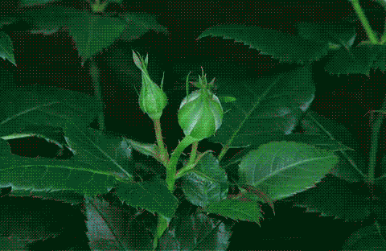
সবাইকে আজকের ক্লাসে স্বাগত শুভেচ্ছা
শুভেচ্ছা

Slide 2
শিক্ষক পরিচিতি
আজিবুর রহমান
সহকারী শিক্ষক
ফুড়ারপার সরকারী প্রাথমিক বিদ্যালয়
কোম্পানীগঞ্জ,সিলেট।

Slide 3
শ্রেণিঃ পঞ্চম
বিষয়ঃ আমার বাংলা বই
অধ্যায়ঃ ৩
পাঠঃ সুন্দরবনের প্রাণী
পৃষ্ঠাঃ ১0-১২
সময়ঃ ৪৫মিনিট।

Slide 4
চলো একটি ভিডিও দেখি।
https://www.youtube.com/watch?v=cYT9oFpb7lc
ভিডিওতে আমরা কি দেখতে পেলাম?

Slide 5
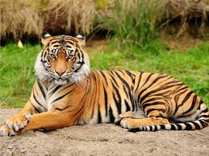
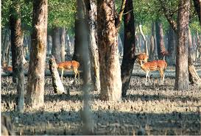
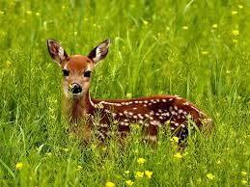
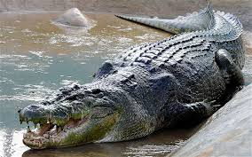
এই প্রাণীগুলোর কোথায় পাওয়া যায়।
এসো কিছু ছবি দেখি
সুন্দরবনের প্রাণী

Slide 6
আজকের পাঠ
সুন্দরবনের প্রাণী
পাঠ্যাংশঃবাংলাদেশের দক্ষিণে………হাতি দেখতে পাওয়া যায়।

Slide 7
শিখনফল
শোন: ৩১২ বর্ণনা শুনে বুঝতে পারবে।
বলা : ২৫৩ সহজ বিষয় বর্ণনা করতে পারবে।
পড়া: ২৫৩ নির্দিষ্ট বিষয়ের বর্ণনা পড়ে বুঝতে পারবে।
লেখা: ২৫২ বাংলাদেশের প্রাকৃতিক বৈচিত্র বিষয়-সংশ্লিষ্ট প্রশ্নোত্তর লিখতে পারবে।

Slide 8
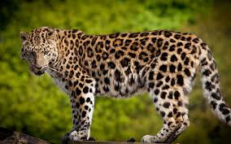
সুন্দরবনে বাস করে এমন কিছু প্রাণীর নাম বল।
রয়েল বেঙ্গল টাইগার
চিতাবাঘ
চিত্রা হরিণ

Slide 9
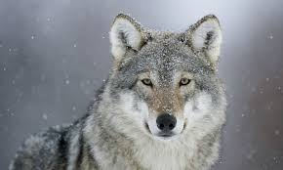
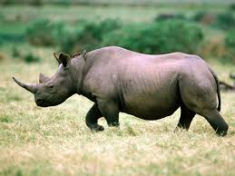
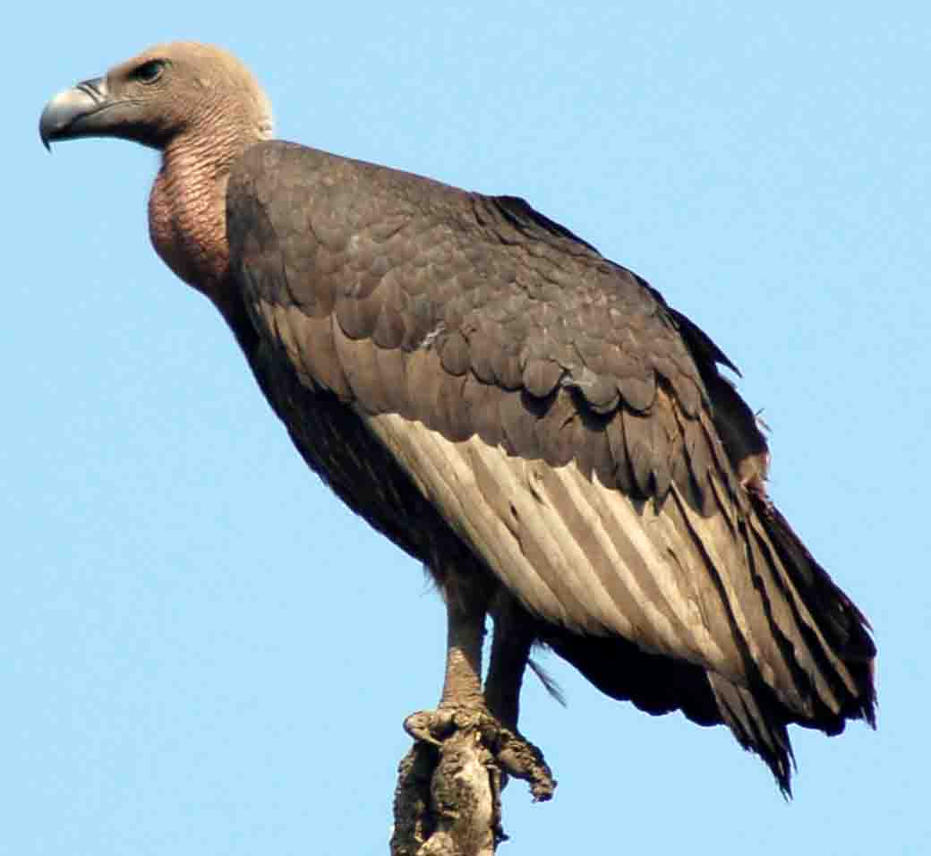
ওলবাঘ
গণ্ডার
শকুন

Slide 10
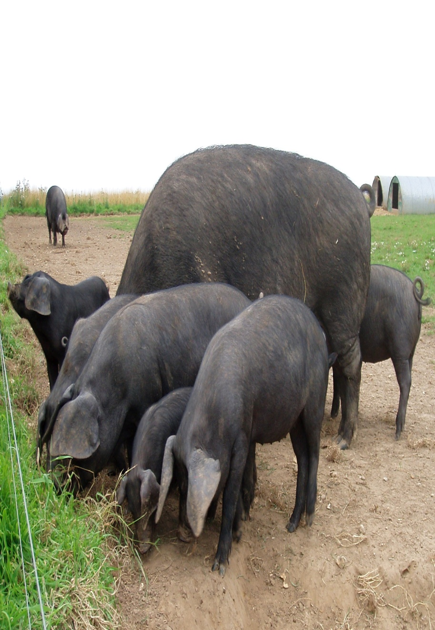
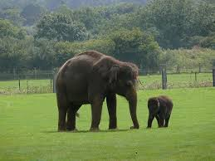
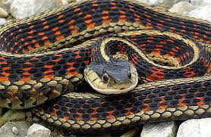
বুনো শুয়োর
হাতি
সাপ

Slide 11
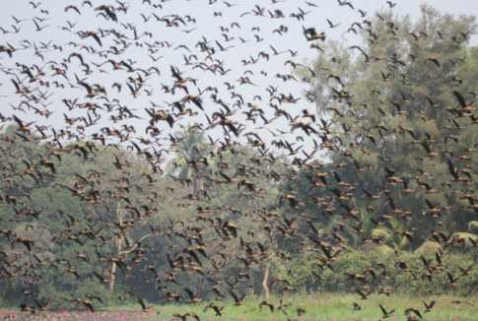
কুমির
পাখি
গাধা

Slide 12
সুন্দরবনের বিলুপ্ত প্রাণী
চিতাবাঘ
ওলবাঘ
বুনো শুয়োর
গণ্ডার
হাতি
গাধা
শকুন

Slide 13
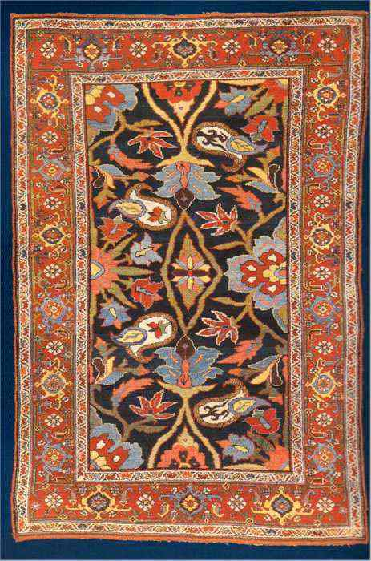
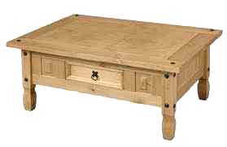
বইয়ের ১০,১১ পৃষ্ঠা খুলে পাঠ্যাংশটুকু নীরবে পড়।

Slide 14
দলীয় কাজ
বাঘ দল
সুন্দরবনে বাস করে এমন ৫ টি প্রাণীর নাম লেখ।
হরিণ দল
সুন্দরবন থেকে বিলুপ্ত হয়ে গেছে এমন ৫টি প্রাণীর নাম লেখ।

Slide 15
প্রশ্নগুলোর উত্তর খাতায় লিখ।
একক কাজ
১। সুন্দরবন কোথায় অবস্থিত? সুন্দরবনের দুইটি বৃক্ষের নাম লেখ।
২। রয়েল বেঙ্গল টাইগার কোথায় পাওয়া যায়? রয়েল বেঙ্গল টাইগার দেখতে কেমন? সেই সম্পর্কে ৩ টি বাক্য লেখ।
৩। বাংলাদেশে হাতি কোন অঞ্চলে দেখা যায়?

Slide 16
বাড়ির কাজ
তোমার দেখা বাংলাদেশের যে কোন একটি প্রাণী সম্পর্কে ১০ টি বাক্য লিখে আনবে।

Slide 17
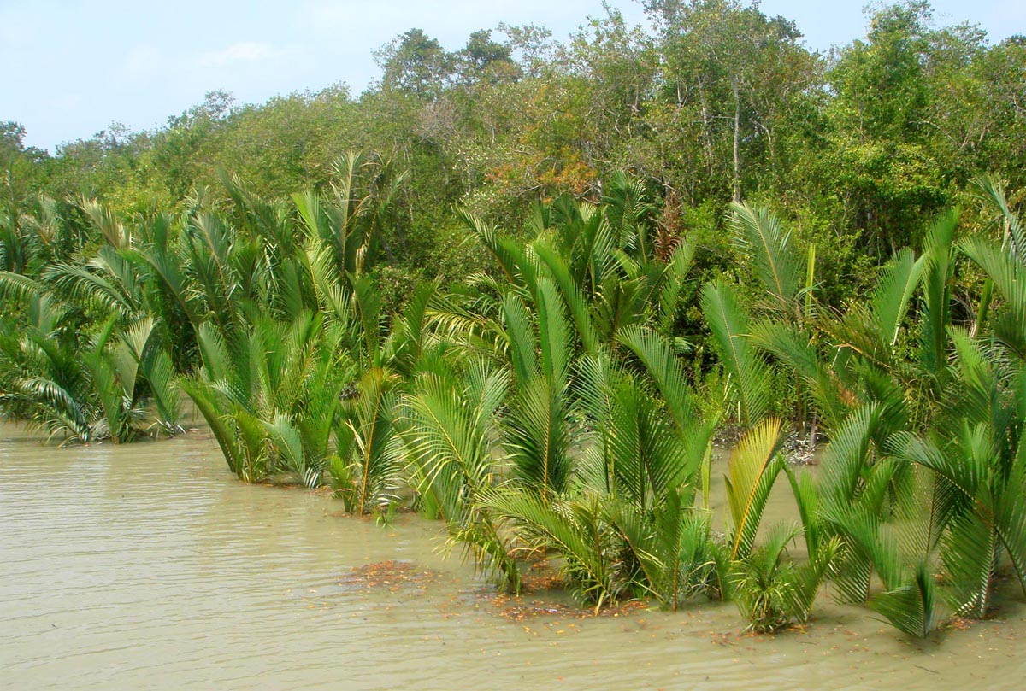
সবাইকে ধন্যবাদ।

